Slide 1
THERE IS THERE ARE LOS DOS SIGNIFICAN: HAY

Slide 2
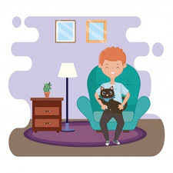
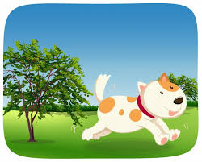
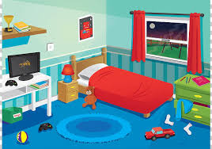
THERE IS
Se utiliza cuando hay un sustantivo singular. (una persona, animal o cosa)
Ejemplo:
There is a boy in the sofa.
There is a dog in the garden.
There is a bed in the bedroom

Slide 3
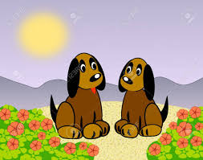
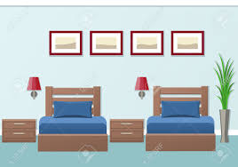
THERE ARE Se utiliza cuando hay un sustantivo plural. (dos o más: personas, animales o cosas). There are three children in the sofa. There are two dogs in the garden. There are two beds in the bedroom.

Slide 4
https://www.youtube.com/watch?v=csrECoq8uL0&t=15s https://www.youtube.com/watch?v=ZjhOgnROluo Para que te entretengas aprendiendo con la ayuda de tus padres observa el video del link que está arriba. Te ayudará a reforzar lo que te enseñé.

